Slide 1
Cadre de professionnalisation de la gestion de la chaîne d’approvisionnement
PRÉSENTATION DE L’ATELIER
Promoting sustainable workforce excellence in health supply chain management

Slide 2
SCM Professionalisation Framework
Vue d’ensemble
Qui sommes-nous ?
Pourquoi s’intéresser aux ressources
humaines dans la gestion de la chaîne d’approvisionnement ?
Répondre aux
besoins du personnel de la chaîne d’approvisionnement
à l’avenir
Comprendre le marché du travail
Offre et demande
Analyse du marché du tra- vail dans le
secteur de la gestion de la chaîne d’approvisionnement
au Rwanda
Comment mobiliser et stimuler le marché du travail dans le
secteur de la gestion de la chaîne d’approvisionnement ?
Quatre composantes du cadre de
professionnalisation de la gestion de la chaîne d’ap- provisionnement
www.peoplethatdeliver.org

Slide 3
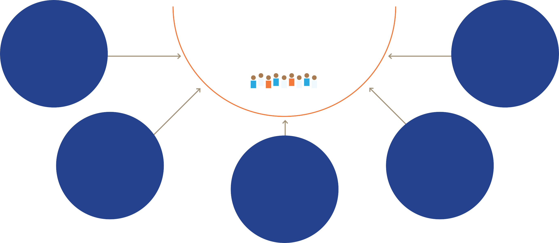
Pourquoi s’intéresser aux ressources humaines dans la gestion de la chaîne d’approvisionnement ?
Problèmes liés aux ressources humaines en matière de gestion de la chaîne d’approvisionnement
Fragmentation de la responsabilité en
matière de gestion des performances globales de la chaîne d’approvisionnement
Personnel de la chaîne
d’approvisionnement
Manque de développement professionnel et d’associations professionnelles
Manque de planification et de
financement concernant le personnel de la chaîne d’approvisionnement
Manque de descriptions précises des postes
Manque de formation et d’accréditation des
gestionnaires de la chaîne d’approvisionnement
www.peoplethatdeliver.org

Slide 4
Pression accrue sur les chaînes d’approvisionnement de la santé
Charge de travail accrue...
Augmentation de la valeur des stocks
Penta : 4 livraisons par an (1 500 000 dollars É.-U. chacune)
Penta : 4 livraisons par an (1 500 000 dollars É.-U. chacune)
DTC : 2 livraisons par an (2 500 litres chacune)
DTC : 2 livraisons par an (125 000 dollars É.-U. chacune)
La mise en place du nouveau vaccin a multiplié par 5 la charge de travail au niveau central
La mise en place du nouveau vaccin a multiplié par 24 la valeur des vaccins stockés au niveau central
La valeur des nouveaux vaccins importés dans un pays a été multipliée par 24 .
. ce qui a multiplié par cinq la charge de travail en matière de gestion de la chaîne d’approvisionnement
www.peoplethatdeliver.org

Slide 5
Répondre aux besoins du personnel de la chaîne d’approvisionnement à l’avenir
Privilégier une approche systémique
Il faut reconnaître que le personnel de la chaîne d’approvisionnement ne com- prend pas que les magasiniers et les gestionnaires des entrepôts, mais aussi les personnes chargées de la réglementation, de l’achat, de l’analyse des données, de la gestion stratégique et de la direction.
Comprendre le marché du travail relatif à la chaîne d’approvisionnement :
Les établissements d’enseignement et de formation permettent aux travailleurs d’obtenir des qualifications
Les politiques et les réglementations déterminent les prérequis du personnel de la chaîne d’approvisionnement et influencent leur car-
Différentes dynamiques orientent le personnel de la chaîne d’appro- visionnement entre les organisations et entre les secteurs
Tenir compte des différents secteurs concernés :
Le renforcement des capacités est nécessaire aux niveaux individu- el, organisationnel et sociétal
Secteur public
Secteur privé
Société civile
www.peoplethatdeliver.org

Slide 6
Absence de statut professionnel et performances insuffisantes
Les chaînes d’approvisionnement de la santé sont essentielles pour accroître la disponibilité des médicaments vitaux et d’autres produits de santé.
La difficulté consiste à garantir que suffisamment de professionnels disposent des compétences nécessaires pour assurer une gestion efficace des chaînes d’approvisionnement en produits de santé.
Paradigme actuel
Paradigme souhaité
Mise en place de qualifications pertinentes par les institutions nationales
Rotation ou migration du personnel
Attractivité des emplois associés aux chaînes d’approvisionnement ; recherche de qualifications
Recrutement de personnel ou d’agents contractuels qualifiés pour les chaînes d’approvisionnement
Critères de qualifi- cations inadéquats concernant les emplois associés aux chaînes d’approvisionnement
Quantité limitée de res- sources disponibles et mesures d’incitation
Statut élevé des chaînes
d’approvisionnement
et de leur personnel
Absence de statut professionnel et performances insuffisantes
Fonctions liées à la chaîne d’approvisionnement assurées par le personnel clinique
Taux élevés de satisfaction et de réten- tion du
personnel
Mise en place d’incitations professionnelles appropriées
Organisation de formations courtes
www.peoplethatdeliver.org

Slide 7
Comprendre le marché du travail
Demande
de personnel compétent en matièrede gestion de la chaîne d’approvisionnement : Employeurs
Offre
de personnel compétent en matière de gestion de la chaîne d’approvisionnement : Employés
www.peoplethatdeliver.org

Slide 8
The supply
Domaines de compétences et comportements
Stratégies de professionnalisation
Connaissances, compétences et capacités professionnelles nécessaires
Développement professionnel et accréditation universitaire
Accréditation professionnelle
Formations courtes
Accréditation universitaire
Combler les lacunes d’apprentissage
www.peoplethatdeliver.org

Slide 9
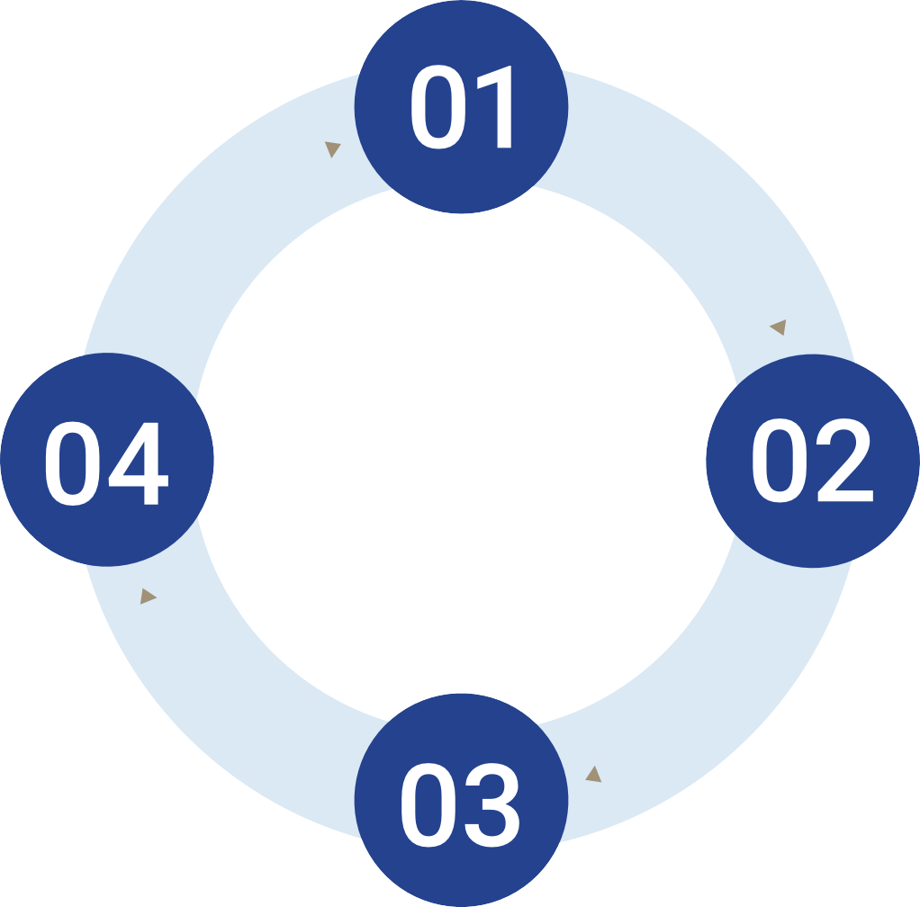
Compétences de gestion de la chaîne d’approvisionnement
EXEMPLE:
Compétences de gestion de la chaîne d’approvisionnement
Rotation ou migration du personnel
Compétences | Compétences comportementales
1.1 Sélectionner le produit approprié | Décrire les grands concepts de la politique nationale relative aux médicaments, no- tamment en ce qui concerne les listes de médicaments essentiels, les listes d’équipe- ments essentiels, les directives thérapeu- tiques standard et la politique en matière de stupéfiants ou de « substances dangereus- es » (Dangerous Drugs Act)
 | Utiliser les procédures requises pour ajouter et retirer des éléments de la liste de mé- dicaments essentiels et de la liste d’équipe- ments essentiels
 | Suivre la procédure requise pour modifier les directives thérapeutiques standard, la politique en matière de substances dangere- uses et la politique nationale relative aux médicaments
 | Confirmer le type de fournitures et de services requis
G
Q
U
A
N
L
I
I
R
T
O
Y
T
M
I
O
N
O
N
M
I
T
Y
O
T
R
I
I
L
N
A
G
U
Q
SIGL : Suivi du pipeline, organisation et gestion
du personnel (budgétisation, supervision et évaluation)
Gestion d’inventaire
Sélection
des produits
Q
G
U
A
N
L
I
I
R
T
O
Y
T
M
I
N
O
O
N
M
I
T
Y
O
T
R
I
I
L
G
N
A
U
Q
Quantification et achats
www.peoplethatdeliver.org

Slide 10
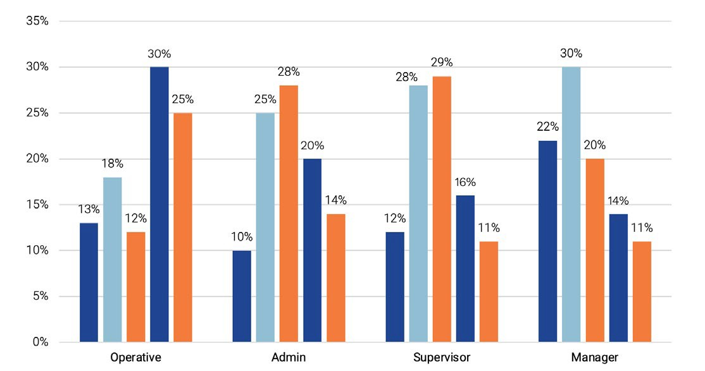
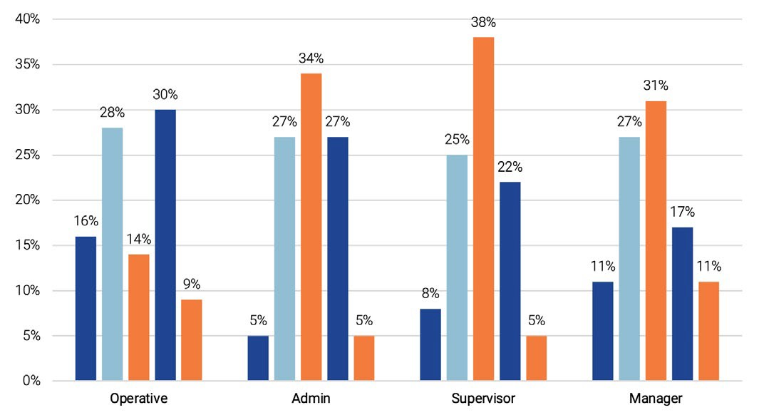
La demande
Disponibilité en personnel qualifié : des disparités géographiques
Régions émergentes
Indiquez le taux de disponibilité en personnel qualifié dans votre pays pour les quatre catégories de postes ci-dessous :
Régions développées
Indiquez le taux de disponibilité en personnel qualifié dans votre pays pour les quatre catégories de postes ci-dessous :
Techniciens
Personnel administratif
Superviseurs
Personnel d’encadrement
Techniciens
Personnel administratif
Superviseurs
Personnel d’encadrement
35%
35%
35% 52%
Les pays émergents manquent principalement de personnel d’encadrement
44%
32%
33%
38%
Les pays développés manquent principalement de techniciens
www.peoplethatdeliver.org

Slide 11
Benefits of professionalisation?
Normalisation des compétences requises pour un
ensemble de tâches au sein des chaînes d’approvisionnement
Amélioration des résultats de la gestion des chaînes d’approvisionnement
Création d’un pool de personnel doté des compétences nécessaires dans les secteurs public et privé
Méthode évolutive de création d’un flux continu de personnes possédant les compétences nécessaires
Instauration d’un sentiment d’appartenance valorisant
Amélioration exponentielle des pratiques de gestion de la chaîne d’approvisionnement à l’échelle nationale
www.peoplethatdeliver.org

Slide 12
Utilisateurs du cadre de professionnalisation de la gestion de la chaîne d’approvisionnement
Les gouvernements, pour définir les normes
Les employeurs, pour déterminer les besoins
en matière de compétences
Les institutions d’enseignement, pour concevoir des formations
Les employés, pour se projeter dans leur carrière
www.peoplethatdeliver.org

Slide 13
Comment dynamiser et stimuler le marché du travail dans le secteur de la gestion
de la chaîne d’approvisionnement ?
Offre
Demande
Cartographie des formations relatives aux chaînes d’approvisionnement de la santé
Bibliothèque de compétences et de désignations professionnelles pour les chaînes
d’approvisionnement
de la santé
Inventaire des rôles et descriptions de postes pour les chaînes d’approvisionnement de la santé
Approche de mise en œuvre relative aux chaînes d’approvisionnement de la santé
www.peoplethatdeliver.org

Slide 14
Cartographie des formations relatives aux chaînes d’approvisionnement de la santé
Assistant
Practicien
Spécialiste
Professionnel
Responsable
Cartographie des formations relatives aux chaînes d’approvisionnement de la santé
p. ex. : programmes d’acquisition de com- pétences
p. ex. : diplômes, pro- grammes d’acquisition de compétences
p. ex. : licence, certifi- cat APICS en logistique, transport et distribution
p. ex. : master, diplôme supérieur, certificat CSCP (gestion de la chaîne d’approvisionnement) de l’APICS
p. ex. : master, doctorat, certificat CSCP (gestion de la chaîne d’approvi- sionnement) de l’APICS
Academic and professional education pathways that align with the suggested job roles and job descriptions
Job roles are aligned with a career path for SCM professionals that can be adopted by professional associations and/or professional councils
Shows clear education and career pathways for SCM professionals across the competency framework
Moving between “Plan” through “Return” and from “Associate” to “Leader”
www.peoplethatdeliver.org

Slide 15
Bibliothèque de compétences et de désignations favorisant une harmonisation entre les secteurs public et privé
Niveau de maturité
Bibliothèque de compétences et de désignations professionnelles pour les chaînes d’approvisionnement de la santé
Assistant
Practicien
Spécialiste
Professionnel
Responsable
La bibliothèque est le socle du cadre de professionnalisation de la gestion de la chaîne d’approvisionnement
Elle énumère les compétences standard, qui comprennent des éléments techniques et de gestion
Elle comprend une approche axée sur l’évolution de carrière (des postes d’assistant à ceux de responsable)
www.peoplethatdeliver.org

Slide 16
Inventaire des rôles et descriptions de postes pour les chaînes d’approvisionnement de la santé
Assistant
Practicien
Spécialiste
Professionnel
Responsable
Inventaire des rôles et descriptions de postes pour les chaînes d’approvisionnement de la santé
P. ex. : Magasinier – réception
P. ex. : Responsable
– réception
P. ex. : Gestionnaire
– planification de la logistique
P. ex. : Personnel d’encadrement – achats
P. ex. : Direc-
teur – chaîne d’ap- provisionnement du secteur de la santé publique
L’inventaire recense et décrit les différents postes associés à la chaîne d’approvisionnement, et couvre l’ensemble des compétences de gestion de la chaîne d’approvisionnement
L’inventaire comprend des exemples d’organigrammes et de descriptions de postes, et fait référence à des indicateurs clés de performance
L’inventaire respecte les désignations et tient compte de l’évolution de carrière (p. ex., le pas- sage d’une fonction d’assistant à celle de responsable)
L’inventaire répond aux critères des secteurs de l’éducation et de la formation
www.peoplethatdeliver.org

Slide 17
Approche de mise en œuvre relative aux chaînes d’approvisionnement de la santé
Amorce d’une nouvelle approche
Approbation du plan de renforcement des capacités
Rapport de formation
Identification de l’environnement
Choix de l’équipe chargée du projet
Plan de développement personnel
Adhésion des parties prenantes
Approche de la mise en œuvre
Une nouvelle approche du perfectionnement des compétences de la main-d’œuvre des chaînes d’approvisionnement de la santé
Sensibilisation
Plan de profes- sionnalisation
Confirmation de la portée de l’approche
Priorités en matière de renforcement des capacités
Analyse des besoins de formation
Évaluation des compétences en fonction du poste
Descriptions de postes conformes
aux procédures
Définition de la théorie du changement, des processus de la chaîne d’approvisionnement et des compétences
www.peoplethatdeliver.org

Slide 18
Approche de mise en œuvre relative aux chaînes d’approvisionnement de la santé
Amorce d’une nouvelle approche
Approbation du plan de renforcement des capacités
Rapport de formation
Identification de l’environnement
Choix de l’équipe chargée du projet
Plan de développement personnel
Adhésion des parties prenantes
Approche de la mise en œuvre
Une nouvelle approche du perfectionnement des compétences de la main-d’œuvre des chaînes d’approvisionnement de la santé
Sensibilisation
Plan de profes- sionnalisation
Confirmation de la portée de l’approche
Priorités en matière de renforcement des capacités
Analyse des besoins de formation
Évaluation des compétences en fonction du poste
Descriptions de postes conformes
aux procédures
Définition de la théorie du changement, des processus de la chaîne d’approvisionnement et des compétences
www.peoplethatdeliver.org

Slide 19
Approche de mise en œuvre relative aux chaînes d’approvisionnement de la santé
Amorce d’une nouvelle approche
Approbation du plan de renforcement des capacités
Rapport de formation
Identification de l’environnement
Choix de l’équipe chargée du projet
Plan de développement personnel
Adhésion des parties prenantes
Approche de la mise en œuvre
Une nouvelle approche du perfectionnement des compétences de la main-d’œuvre des chaînes d’approvisionnement de la santé
Sensibilisation
Plan de profes- sionnalisation
Confirmation de la portée de l’approche
Priorités en matière de renforcement des capacités
Analyse des besoins de formation
Évaluation des compétences en fonction du poste
Descriptions de postes conformes
aux procédures
Définition de la théorie du changement, des processus de la chaîne d’approvisionnement et des compétences
www.peoplethatdeliver.org

Slide 20
Approche de mise en œuvre relative aux chaînes d’approvisionnement de la santé
Amorce d’une nouvelle approche
Approbation du plan de renforcement des capacités
Rapport de formation
Identification de l’environnement
Choix de l’équipe chargée du projet
Plan de développement personnel
Adhésion des parties prenantes
Approche de la mise en œuvre
Une nouvelle approche du perfectionnement des compétences de la main-d’œuvre des chaînes d’approvisionnement de la santé
Sensibilisation
Plan de profes- sionnalisation
Confirmation de la portée de l’approche
Priorités en matière de renforcement des capacités
Analyse des besoins de formation
Évaluation des compétences en fonction du poste
Descriptions de postes conformes
aux procédures
Définition de la théorie du changement, des processus de la chaîne d’approvisionnement et des compétences
www.peoplethatdeliver.org

Slide 21
Approche de mise en œuvre relative aux chaînes d’approvisionnement de la santé
Objectifs Ressources Activités Résultats
» Aligner les activités actuelles de la chaîne d’approvisionnement dans le pays sur le cadre de compé- tences
» Convenir de l’organisation chargée de promouvoir le projet
» Charte du projet
» Processus organisationnels ali- gnés sur les technologies et les pratiques
» Affectation des ressources hu- maines par processus
» Descriptions de poste
» Plans de l’organisation relatifs aux compétences sur le lieu de travail
» Collecte de documents relatifs aux processus de toutes les organi- sations (lien vers les documents déjà recueillis)
» Collecte d’informations relatives à l’affectation des ressources hu- maines
» Choix des processus en fonction de la mission originelle définie dans la charte du projet
» Collecte de données sur les for- mations relatives aux chaînes d’approvisionnement de la santé
» Collecte de données sur les as- sociations professionnelles et les exigences relatives au choix des responsables de la chaîne d’appro- visionnement
» Évaluation des différentes com- posantes des processus pour le cadre de compétences
» Overall qualification and profes- sional credentialing development summary
» Mapping of Current Employees to New Job Roles
» Competency-based assessment tools (Observational, Quiz, Tests)
www.peoplethatdeliver.org

Slide 22
Étape 3.2 Harmonisation des fonctions
Objectifs Ressources
Activités
Résultats
» Transposer les processus de la gestion de la chaîne d’approvision- nement en fonctions et aligner ces fonctions sur les désignations et les parcours professionnels.
» Résumé des activités de la chaîne d’approvisionnement sélection- nées
» Répertoire des descriptions de poste
» Bibliothèque des compétences (sous-ensemble issu de l’étape précédente, compétences retenues)
» Cartographie des formations
» Définition des compétences liées aux désignations professionnelles, avec les qualifications et les ac- créditations professionnelles as- sociées
» Harmonisation des processus de gestion de la chaîne d’approvi- sionnement avec le répertoire des descriptions de poste
» Harmonisation des fonctions de la gestion de la chaîne d’approvision- nement avec les niveaux de dési- gnation professionnelle
» Harmonisation des critères sup- plémentaires liés aux désignations professionnelles, p. ex., critères éthiques, processus liés aux désignations professionnelles, commission du service public, considérations sans lien avec les compétences (autorité du délé- gué)
» Parcours professionnels et cadre des désignations professionnelles propres au pays
» Répertoire national des descrip- tions de poste assorties de numé- ros de série propres au pays
»
www.peoplethatdeliver.org

Slide 23
Étape 3.3 Analyse des besoins en matière de ressources humaines
Objectifs Ressources Activités Résultats
» Définir les écarts relevés à l’issue de l’alignement des rôles et des compétences sur les processus.
» Répertoire national des descrip- tions de poste assorties de numé- ros de série propres au pays
» Organigramme actuel de l’orga- nisation et descriptions de poste connexes
» Comparaison de l’organigramme actuel de l’organisation et des des- criptions de poste connexes avec le nouveau répertoire national des descriptions de poste
» Comparaison des compétences requises d’après les descriptions de poste avec les formations dis- ponibles
» Définition de l’ensemble des quali- fications disponibles dans le pays et des lacunes de l’offre d’accrédi- tations professionnelles
» Création d’évaluations axées sur les compétences pour les diffé- rents postes
» Parcours professionnels et cadre des désignations professionnelles propres au pays
» Répertoire national des descrip- tions de poste assorties de numé- ros de série propres au pays
www.peoplethatdeliver.org

Slide 24
Étape 3.4 Évaluation des compétences en fonction du poste
Objectifs
» Effectuer des évaluations axées sur les compétences et définir les lacunes en la matière.
Ressources
Activités
» Affectation et mesure des évaluations
» Optimisation des exigences relatives à l’éducation
Résultats
» Rapport sur les besoins en ma- tière de formation
» Résumé global du développement de l’éducation
» Cartographie des employés à l’aune des fonctions
» Ensemble d’évaluations axées sur les compétences
www.peoplethatdeliver.org

Slide 25
Étape 3.4 Évaluation des compétences en fonction du poste
Objectifs Ressources Activités
Résultats
» Définir les critères de référence mesurant les performances des personnes et de la chaîne d’appro- visionnement à l’aune des indica- teurs clés de performance sélec- tionnés.
» Dernier indicateur clé de per- formance du personnel et des chaînes d’approvisionnement
» Rapport sur les besoins en ma- tière de formation
» Analyse et documentation des indicateurs clés de performance de la chaîne d’approvisionnement à l’aune des besoins en matière de formation
» Comparaison des indicateurs clés de performance et des interven- tions identifiées lors de l’étape précédente, et hiérarchisation de ces interventions en fonction des indicateurs clés de performance
» Définition des priorités en matière de renforcement des capacités sur le plan individuel et pour l’en- semble du personnel
» Obtention de la validation des prio- rités en matière de renforcement des capacités sur le plan individuel et pour l’ensemble du personnel
» Classement des initiatives d’amé- lioration en fonction des lacunes en matière d’éducation, de proces- sus et de performances, et des priorités en matière de renforce- ment des capacités
» Validation du plan de renforcement
Remarques
Pour mener à bien l’analyse, il peut être nécessaire de définir et de mesurer les indices clés de performance en amont
www.peoplethatdeliver.org

Slide 26
Approche de mise en œuvre relative aux chaînes d’approvisionnement de la santé
Amorce d’une nouvelle approche
Approbation du plan de renforcement des capacités
Rapport de formation
Identification de l’environnement
Choix de l’équipe chargée du projet
Plan de développement personnel
Adhésion des parties prenantes
Approche de la mise en œuvre
Une nouvelle approche du perfectionnement des compétences de la main-d’œuvre des chaînes d’approvisionnement de la santé
Sensibilisation
Plan de profes- sionnalisation
Confirmation de la portée de l’approche
Priorités en matière de renforcement des capacités
Analyse des besoins de formation
Évaluation des compétences en fonction du poste
Descriptions de postes conformes
aux procédures
Définition de la théorie du changement, des processus de la chaîne d’approvisionnement et des compétences
www.peoplethatdeliver.org

Slide 27
Étape 4.1 Établissement du plan de professionnalisation
Objectifs Ressources Activités
Résultats
» Établir le plan du projet de pro- fessionnalisation, y compris les désignations professionnelles, les formations et le tutorat
» Priorités en matière de renforce- ment des capacités
» Exigences en matière de désigna- tion professionnelle
» Élaboration de plans axés sur l’op- timisation, qui précisent le nombre et la durée potentielle des inter- ventions
» Conception d’activités pour les conseils professionnels
» Conception d’activités pour les organisations
» Conception d’activités pour les pays
» Conception d’activités pour le mi- lieu universitaire
» Collaboration avec les organismes professionnels afin de les aider à mener des activités de profession- nalisation
» Plan de professionnalisation
www.peoplethatdeliver.org

Slide 28
Étape 4.2 Élaboration de plans de développement personnel
Objectifs Ressources Activités
Résultats
» Élaborer les plans de développe- ment personnel en s’appuyant sur le plan de renforcement des capacités
» Portefeuille d’activités de renforce- ment des capacités
» Plan de professionnalisation
» Initiatives relatives à la planifica- tion de la relève
» Initiatives relatives à la gestion de la performance
» Éducation et formations dispo- nibles
» Examen des recommandations du plan de renforcement des ca- pacités au sujet de chaque poste, en tenant compte des exigences connexes
» Analyse des recommandations individuelles du plan de renfor- cement des capacités, en tenant compte des exigences connexes
» Entretiens individuels fondés sur les recommandations relatives aux ressources humaines du plan de renforcement des capacités
» Élaboration de plans individuels et obtention de l’adhésion des em- ployés
» Plans de développement personnel
www.peoplethatdeliver.org

Slide 29
Étape 4.3 Élaboration du plan de renforcement des capacités
Objectifs
» Quantifier et planifier les activités relatives aux formations et aux désignations professionnelles en tenant compte des ressources disponibles
Ressources Activités
Résultats
» Plan de renforcement des capaci- tés organisationnelles pour toutes les organisations concernées
» Plan de professionnalisation
» Plan de développement professionnel
» Financement et budget disponibles
» Programmation des activités des groupes d’employés en fonction du plan de professionnalisation et des plans de développement per- sonnel
» Préparation d’une estimation des coûts des interventions proposées
» Adaptation des interventions au financement et aux contraintes budgétaires
www.peoplethatdeliver.org

Slide 30
Étape 4.4 Résumé des améliorations au niveau de l’organisation
Objectifs Ressources Activités
Résultats
» Présenter les liens entre la profes- sionnalisation et les performances de l’organisation escomptées aux dirigeants. Intégrer la profession- nalisation dans l’ADN de l’organi- sation.
» Obtenir confirmation de l’adhésion des dirigeants de l’organisation et des ressources nécessaires pour faire avancer le plan.
» Plan de professionnalisation
» Plan de renforcement des capaci- tés de l’organisation
» Estimation quantitative des coûts liés à la professionnalisation
» Définition des avantages de la professionnalisation et de sa place dans le cadre général des ressources humaines (théorie du changement)
» Plaidoyer en faveur de la forma- tion professionnelle continue
» Positionnement approprié et ali- gnement des initiatives de profes- sionnalisation sur les autres inter- ventions stratégiques
» Demander la validation du plan de renforcement des capacités de l’organisation
» Résumé des avantages
» Validation du plan de renforce- ment des capacités de l’organisa- tion et autorisation de lancement de l’étape 5
www.peoplethatdeliver.org

Slide 31
Approche de mise en œuvre relative aux chaînes d’approvisionnement de la santé
Amorce d’une nouvelle approche
Approbation du plan de renforcement des capacités
Rapport de formation
Identification de l’environnement
Choix de l’équipe chargée du projet
Plan de développement personnel
Adhésion des parties prenantes
Approche de la mise en œuvre
Une nouvelle approche du perfectionnement des compétences de la main-d’œuvre des chaînes d’approvisionnement de la santé
Sensibilisation
Plan de profes- sionnalisation
Confirmation de la portée de l’approche
Priorités en matière de renforcement des capacités
Analyse des besoins de formation
Évaluation des compétences en fonction du poste
Descriptions de postes conformes
aux procédures
Définition de la théorie du changement, des processus de la chaîne d’approvisionnement et des compétences
www.peoplethatdeliver.org

Slide 32
Étape 5.1 Résumé des améliorations au niveau de l’organisation
Objectifs
» Déploiement après validation du plan de renforcement des capaci- tés de l’organisation
Ressources
Activités
» Lancement des interventions pré- vues
» Gestion des interventions prévues
Résultats
» Rapport de formation (périodique)
» Établissement de rapports sur les indicateurs clés de performance de la chaîne d’approvisionnement (périodique)
» Résumé des avantages validé
» Plan de renforcement des capaci- tés de l’organisation validé
» Plan de professionnalisation validé
www.peoplethatdeliver.org

Slide 33
Étape 5.2 Poursuite des activités habituelles
Objectifs Ressources
Activités
Résultats
» Créer et intégrer des structures formelles de gestion continue de la professionnalisation
» Rapports de suivi des indicateurs clés de performance de la chaîne d’approvisionnement
» Rapports de formation
» Portefeuille d’activités d’amélioration
» Analyse des avantages généraux
» Définition des structures perma- nentes
» Début du processus d’examen de la charte du projet
» Début du processus d’examen des descriptions de poste spécifiques au pays
» Début du processus d’examen du cadre national des désignations professionnelles
» Début du processus d’examen des formations spécifiques au pays
» Obtention de l’autorisation de lan- cement de l’étape 1
» Plans adaptés aux nouvelles réa- lités et autorisation de lancement de l’étape 1
www.peoplethatdeliver.org

Slide 34
Scope definition
Satisfaction
Gestion rigoureuse
Stakeholder analysis
Texte ici
Texte ici
Suivi
Information
Texte ici
Texte ici
www.peoplethatdeliver.org

Slide 35
Scope definition
Promoteur
Représentant dans le pays
Mentor
Groupes de travail
www.peoplethatdeliver.org

Slide 36
Des questions ?
www.peoplethatdeliver.org

